Slide 1
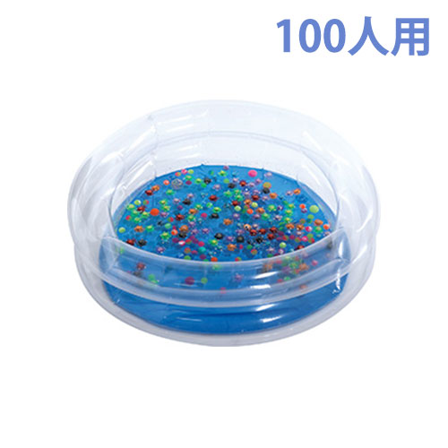
【提案書】
ピカピカ金魚とスーパーボールすくい大会 100人用
特徴
ピカピカ光る可愛い金魚のマスコットとスーパーボール救い大会を直ぐに開催することができるセット商品です。1セットで、100人が楽しめるように付属品もしっかり整っています。
納期
納期スペース
仕様
包装：段ボール箱入
備考：ピカピカ金魚アソート（予備含む）×144匹・スーパーボールアソート×100コ・すくい枠×10コ・すくい替紙×200枚・透明プール（φ800ｍｍ）×1コ・エアーポンプ×1コ・お持ち帰りPP袋×100枚・レジャーシート（900×1600ｍｍ)×1枚・すくい取り用容器×5コ
お見積
お見積りスペース

